Slide 1
муниципальное бюджетное дошкольное образовательное учреждение
детский сад комбинированного вида № 8
поселка городского типа Черноморского
муниципального образования Северский район
Использование здоровьесберегающих технологий
в работе логопеда ДОУ для детей с тяжелыми нарушениями речи
Учитель-логопед МБДОУ ДС КВ № 8
Рубаненко Анна Викторовна

Slide 2
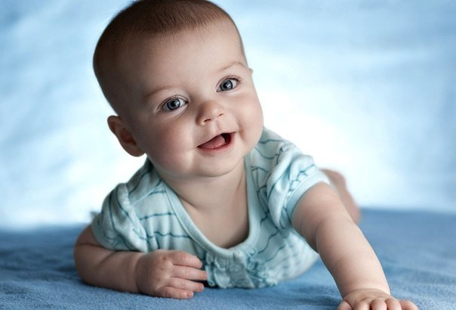
«Здоровье» – это главное жизненное благо. Только здоровый человек может быть свободным, радостным, счастливым.

Slide 3
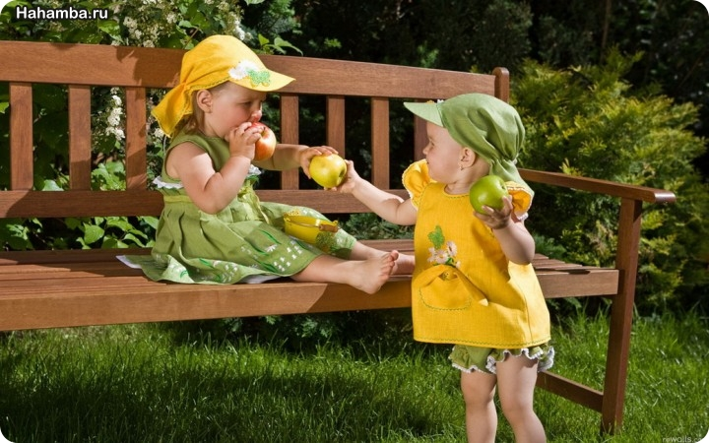
«Здоровьесберегающая технология» - это система мер, включающая взаимосвязь и взаимодействие всех факторов образовательной среды, направленных на сохранение здоровья ребенка на всех этапах его обучения и развития. В концепции дошкольного образования предусмотрено не только сохранение, но и активное формирование здорового образа жизни и здоровья воспитанников.

Slide 4
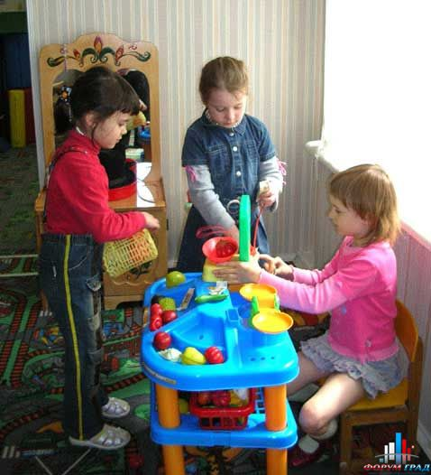
Цель здоровьесберегающих технологий –
обеспечить дошкольнику высокий уровень реального
здоровья, вооружив его необходимым багажом
знаний, умений, навыков, необходимых
для ведения здорового
образа жизни и воспитав
у него культуру
здоровья.

Slide 5
Принцип здоровьесберегающих технологий:
- принцип «Не навреди! »;
- принцип сознательности и активности;
- принцип непрерывности здоровьесберегающего процесса;
- принцип систематичности и последовательности;
- принцип доступности и индивидуальности;
- принцип всестороннего и гармоничного развития личности;
- принцип системного чередования нагрузок и отдыха;
- принцип постепенно наращивания оздоровительных воздействий;
- принцип возрастной адекватности здоровьесберегающего процесса

Slide 6
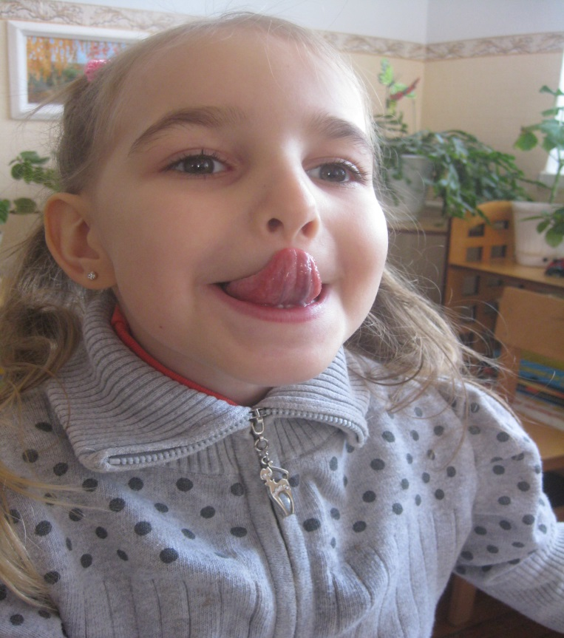
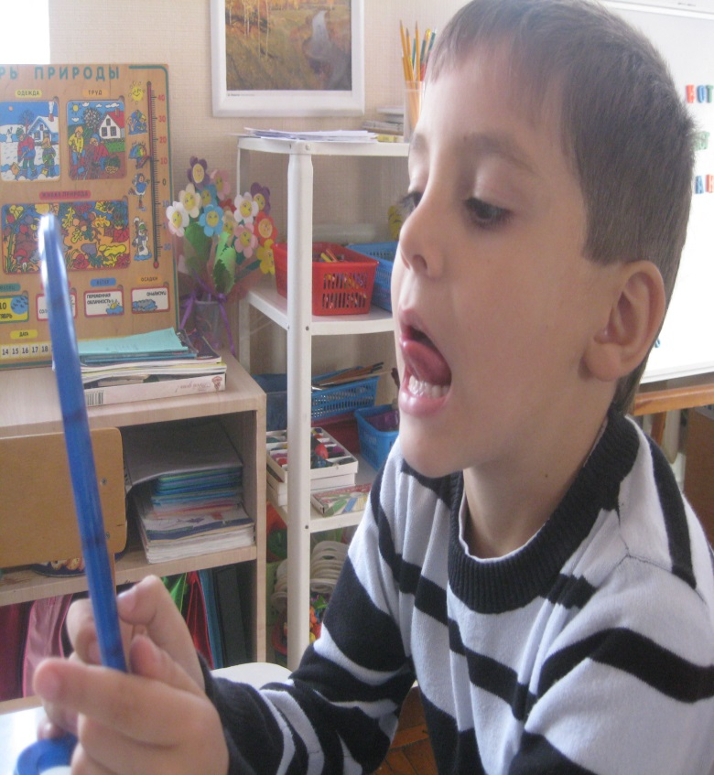
«Артикуляционная гимнастика»
Регулярное выполнение поможет:
- улучшить кровоснабжение артикуляционных органов и их иннервацию (нервную проводимость); - улучшить подвижность артикуляционных органов; - укрепить мышечную систему языка, губ, щёк; - уменьшить спастичность (напряжённость) артикуляционных органов.

Slide 7
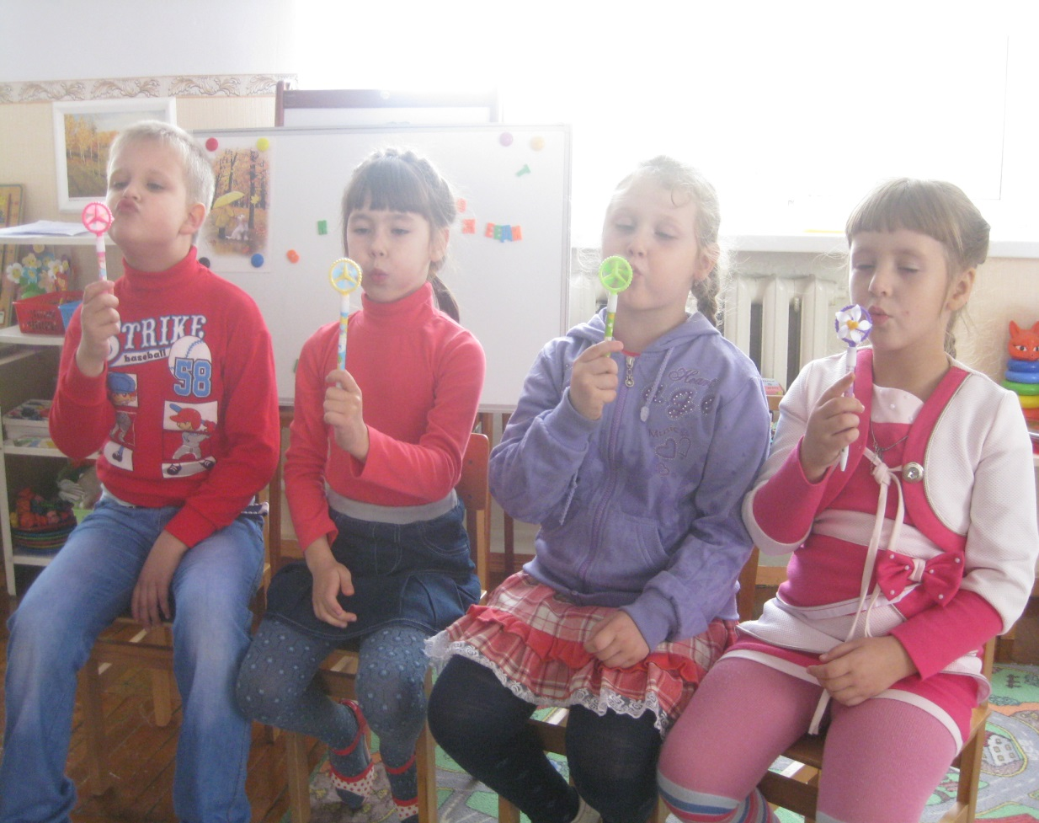
«Дыхательная гимнастика»
- способствует развитию и укреплению грудной клетки
- направлена на закрепление навыков диафрагмально – речевого дыхания
- необходима для дальнейшей работы по коррекции звукопроизношения.

Slide 8
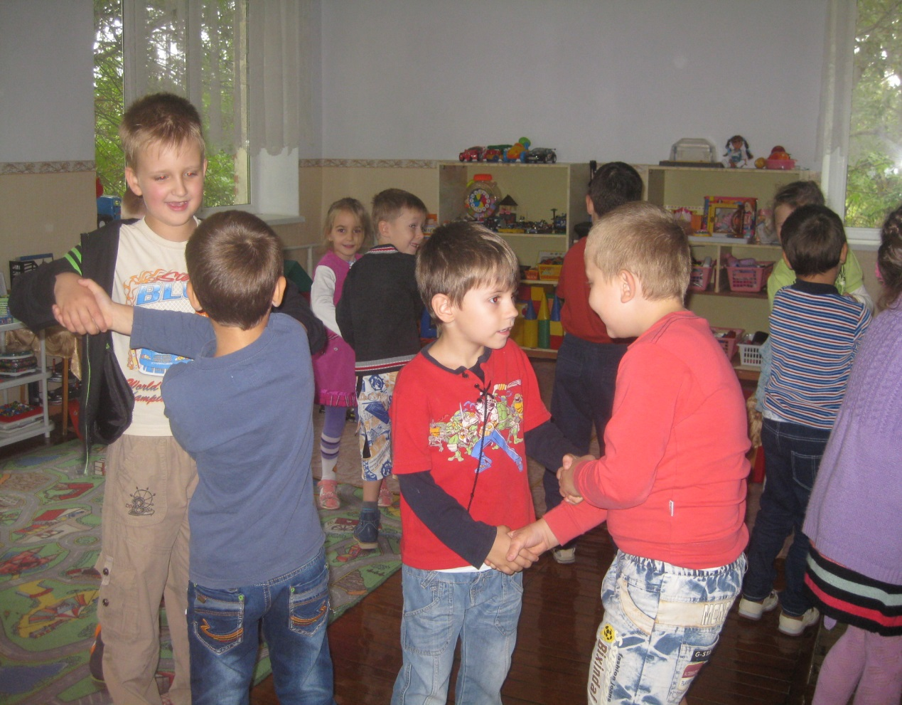
«Логоритмика»
- улучшает речь через развитие, слухового внимания, на основе формирования в процессе движения чувства ритма

Slide 9
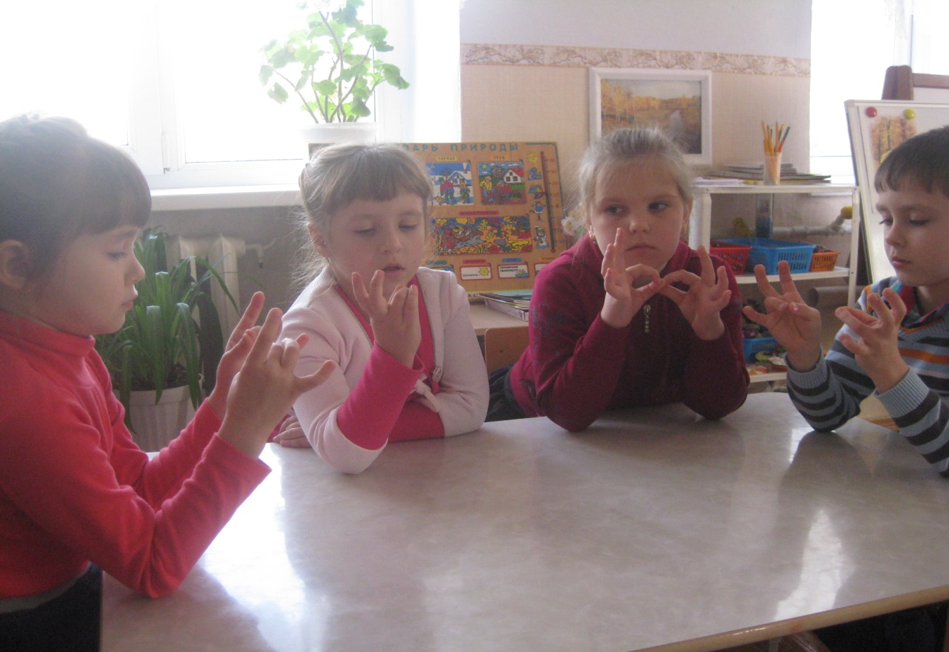
«Пальчиковая гимнастика»
- ритмические движения пальцев приводят индуктивно к возбуждению в речевых центрах головного мозга и резкому усилению согласованной деятельности речевых зон, что, в конечном итоге, стимулирует развитие речи

Slide 10
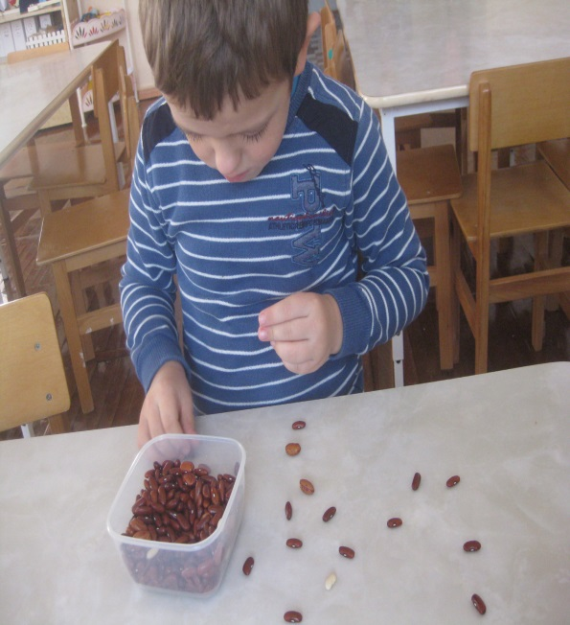
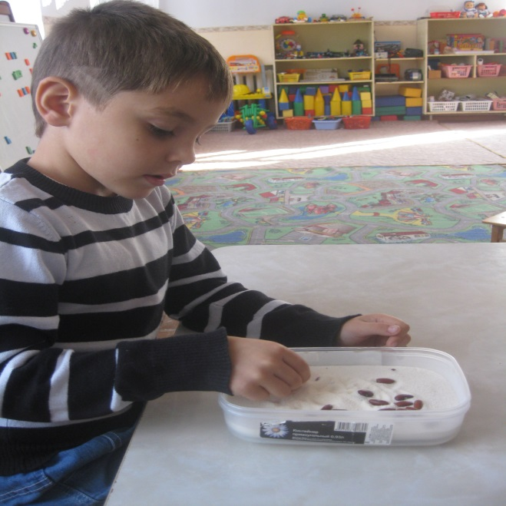
«Развитие мелкой моторики»
Развития мелкой моторики повышает эффективности коррекционной работы с детьми-логопатами.

Slide 11
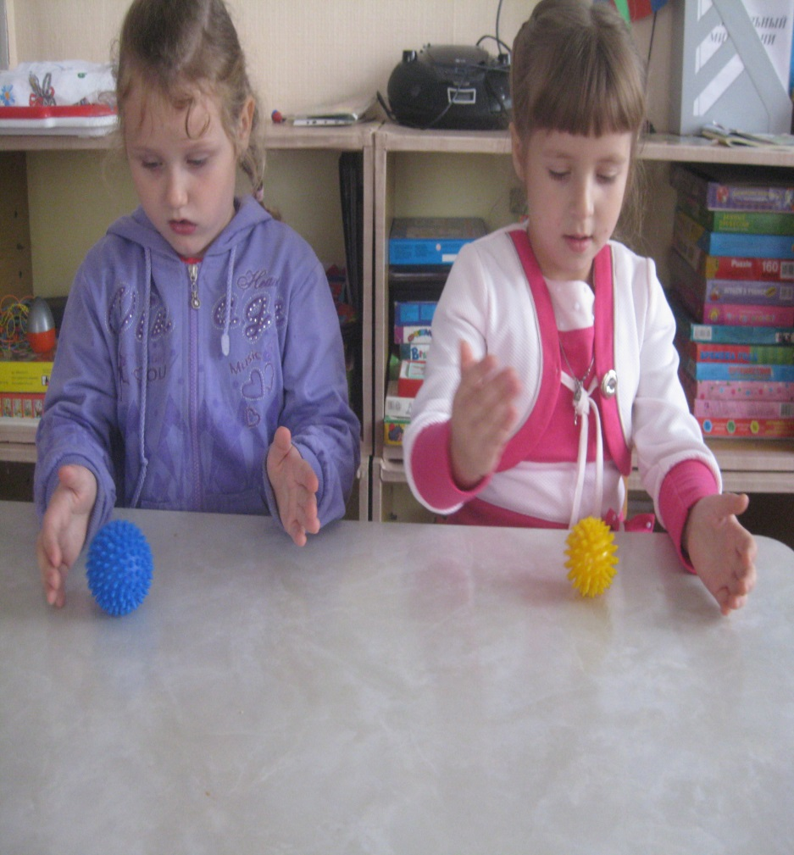
«Су – джок терапия»
- это одно из направлений медицины, разработанной южно-корейским профессором Пак Чже Ву.

Slide 12
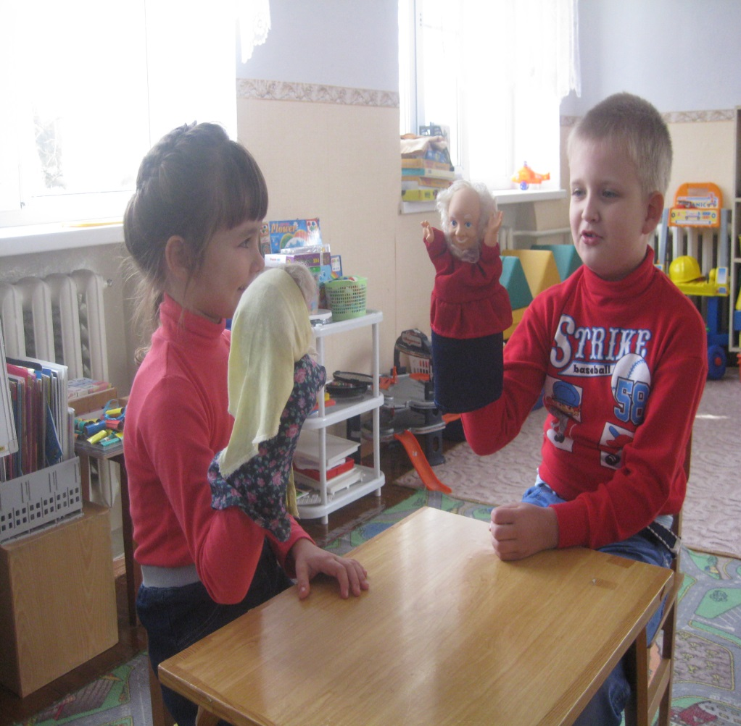
«Театрально-игровая деятельность»
- развитие культуры речи;
- развитие сценического мастерства и речевой деятельности.

Slide 13
Результаты использование здоровьесберегающих технологий в коррекционной работе с дошкольниками:
корректируется поведение и преодолеваются психологические трудности;
снимается эмоциональное напряжение и тревожность;
снижается уровень заболеваемости;
повышается работоспособность, выносливость;
развиваются психические процессов;
улучшается зрение;
развивается общая и мелкая моторики;
повышается речевая активность;
увеличивается уровень социальной адаптации;

Slide 14
Таким образом, рассмотрев множество приёмов и методов по здоровьесбережению и применению их в практической деятельности, можно сделать вывод, что использование здоровьесберегающих технологий в коррекционной работе с дошкольниками даёт положительные результаты.

Slide 15
СПАСИБО ЗА ВНИМАНИЕ

